Slide 1
Mga Sinaunang Kabihasnan sa Daigdig

Slide 2
Sibilisasyon
Ang sibilisasyon ay nagmula sa salitang Latin na “civitas” na ang ibig sabihin ay “lungsod.”
Sa mga lungsod matatagpuan ang sentro ng sibilisasyon ng isang pangkat ng tao. Narito ang iba’t ibang sangay at tanggapan ng pamahalaan; ang sentro ng kalakalan; ang mga sentro ng edukasyon, transportasyon at komunikasyon; at iba pang kaugnay na ahensiya.
Sa simula ng kasaysayan ng tao, ang mga lungsod ang naging bunga ng paglaki ng populasyon ng tao, paglakas ng kalakalan, at pagdami ng pagkain, kaya naging simbolo na rin ito ng pag-unlad.

Slide 3
Mesopotamia
Ekonomiya | Pagpapastol at pagsasaka ang naging pangunahing kabuhayan ng mga Sumerian
Sosyo-kultural | Para sa mga Sumerian, ang pinakamataas na tungkulin ay bigyang-dangal at papuri ang mga diyos at diyosa. Pinaniniwalaan ng sinaunang kabihasnang ito ang politeismo o ang pagsamba sa maraming diyos at diyosa.
Politika | Walang pagkakaisa ang mga lungsod-estado kaya madali silang nasakop ng iba’t ibang pangkat ng mga mandirigma tulad ng mga Akkadian, Babylonian, Hittite, Assyrian, Chaldean, at Persian.

Slide 4
Persian
Ekonomiya | Nagpagawa sila ng mga daan para sa mabilis na komunikasyon sa kaharian. Pinasigla ng haring Persian ang pagsasaka at kalakalan sa buong imperyo upang ang lahat ng distrito ay makabayad ng buwis. Ginamit nila ang ginto at pilak bilang salapi.
Sosyo-kultural | Pinahintulutan nila ang kanilang mga nasakop na ipahayag ang kanilang pananampalataya, gamitin ang sariling wika, at sundin ang kanilang mga tradisyon at paniniwala. Zoroastrianism ang pangunahing relihiyon sa imperyo. Si Ahura Mazda ang pangunahing diyos ng mga Persian.

Slide 5
Persian
Politika | Pinamunuan ng emperador ang mga Persian. Nakaranas ng kapayapaan ang imperyo sa ilalim ni Darius I. May makataong pamamalakad sa mga nasasakupan dahil sa pagbibigay ng pantay na karapatan at responsibilidad sa mga nasasakupan.
Dahilan ng Pagbagsak | Ang mga sumunod na hari at mersenaryong sundalo ay nahilig sa mararangyang pamumuhay naumubos sa kaban ng yaman ng imperyo.

Slide 6
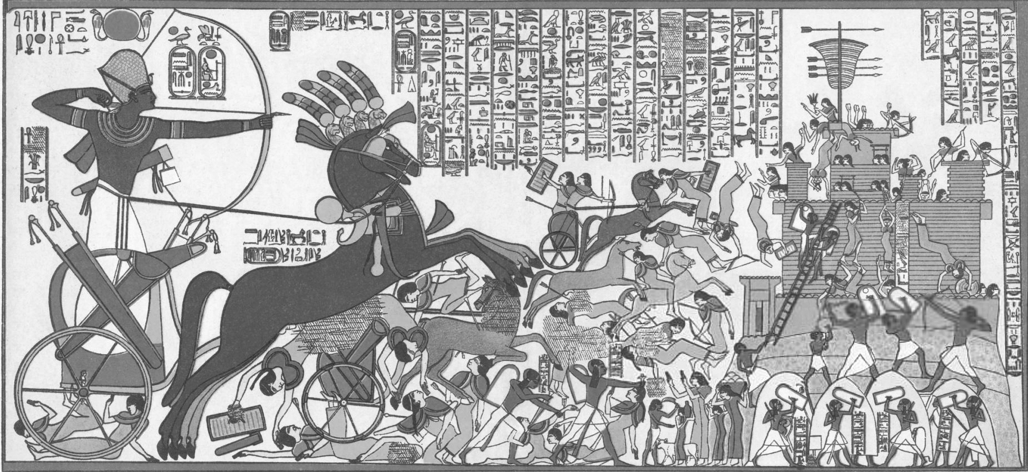
Hettite
Pinagmulan | Nagmula ang mga Hittite sa Gitnang Asya sa hilaga ng Caspian Sea at Black Sea. Lumipat sila sa Mesopotamia noong mga 2000 BCE at itinatag nila ang imperyong kinaroroonan ngayon ng Turkey at Syria. Noong 1200 BCE, nagapi nila ang isang pangkat ng mga tagadisyerto. Sa loob ng 450 taon, naging makapangyarihan ang mga Hittite sa Kanlurang Asya.
Susi sa Tagumpay sa Digmaan | Ginamit nila ang mabibilis na chariot at kanilang kaalaman sa pagpapanday ng bakal upang gawing pana, palaso, palakol, at espada.
Mga Hettite
German lithography published 1879 via wikimedia commons
Public Domain

Slide 7
Hettite
Ekonomiya | Natuklasan nila ang paggawa ng bakal at ang kanilang pangunahing hanapbuhay ay agrikultura at pagaalaga ng mga hayop na ginamit nila bilang transportasyon tulad ng asno at kabayo.

Slide 8
Palestine
Saan | Matatagpuan ito sa timog ng Phoenicia o sa kasalukuyang kinaroroonan ng Israel, ang lupain ng sinaunang Hudyo.
Wika | Ang Hebrew, isang wikang Semitiko na may kaugnayan sa Phoenicia, ang kanilang pangunahing wika. Ayon sa Bibliya, ang tagapagtatag ng Judaism ay si Abraham, na namuno upang makaalis sa Mesopotamia at makarating sa Canaan ang mga tao sa pagitan ng 1900 at 1800 BCE.

Slide 9
Palestine
Batayan | Abraham: Narating ang Canaan/Palestine o Lupang Pangako Jacob: Pinangunahan niya ang diaspora o ang paglisan palabas ng Palestine ng mga Hudyo patungong hilagang-silangan ng Egypt. Ito ay upang takasan doon ang tagtuyot at kagutuman; nag-organisa siya ng 12 tribu at tinawag silang mga Israelita. Moses: Nanguna sa pagtakas ng mga Hudyo o ang tinatawag na Exodus pabalik sa Lupang Pangako
Mga Hari ng Israel | Saul: Unang hari ng Israel David: Pumalit kay Saul bilang hari Solomon: Anak ni David; nagpatayo ng isang maringal na templo sa Jerusalem; nagpatayo ng mga lungsod, palasyo, kuta, at kalsada

Slide 10
Palestine
Dahilan ng Pagbagsak | Nang mamatay si Haring Solomon, nagrebelde ang 10 tribu sa hilaga dahil sa mataas na buwis. Nagresulta ito sa paghina ng kaharian na naging daan upang madali itong masakop ng mga mananalakay. Noong 772 BCE, sinakop ng Assyria ang lupain.

Slide 11
Egypt
Ekonomiya | Pangangalakal at pananakop ng mga teritoryo ang pangunahing ekonomiya ng Egypt. Nangalakal sila ng mga produkto na gawa ng mga artesano tulad ng magagandang alahas, muwebles, at tela para sa mga palasyo at mga libingan ng mga paraon at maharlika.
Sosyo-kultural | Babaeng Egyptian: Maaaring magmana ng ari-arian, pumasok sa negosyo, maging doktor at pari, pumunta sa korte, at makipagdiborsiyo ngunit hindi sila puwedeng humawak ng posisyon sa gobyerno. Mga Diyos/Diyosa: Amon-Ra: Diyos ng Araw Horus: Diyos ng Liwanag Isis: Diyosa na kumakatawan sa isang ina at asawa Osiris: Diyos ng Nile at mga nasa kabilang buhay

Slide 12
Egypt
Politika | Mayroon silang sentralisadong pamahalaan na pinamumunuan ng paraon. Paraon: Itinuturing na isang diyos ng mga tao, pinuno ng hukbo, at namamahala sa buong kaharian ng Egypt

Slide 13
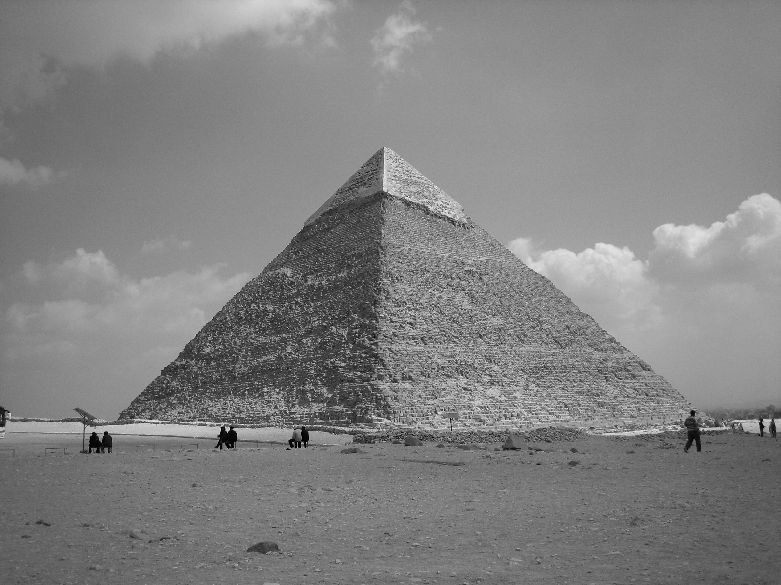
Kasaysayan ng Egypt
Matandang Kaharian (2686-2181 BCE) | Nagsimula ito sa pamumuno ni Paraon Menes. Tinawag na “Panahon ng Piramide” dahil sa panahong ito nagsimula ang pagpapatayo ng bawat paraon ng libingan na hugis piramide. Ang unang piramide ay kay Paraon Djoser na bai-baitang ang disenyo na matatagpuan sa Saqqara.
 | Dahilan ng Pagbagsak: Ang korupsiyon at kaguluhan sa pamahalaan ang naging dahilan ng pagbagsak ng kaharian; ang huling hari ay napaalis sa trono at umupo si Amenemhet I, isang malakas na lider mula sa Thebes.
Ang Piramide ng Giza
Jerome Bon via wikimedia commons
CC BY 2.0

Slide 14
Kasaysayan ng Egypt
Gitnang Kaharian (2040-1786 BCE) | Nagsimula ito sa pamumuno ni Haring Mentuhotep II. Tinawag ito na “Panahon ng Maharlika” dahil ang mga maharlika ang nagpakilos sa pamahalaan. Si Amenemhet I ang nagbigay-diin sa isang pananampalataya na kumikilala sa iisang diyos na si Amon.
 | Dahilan ng Pagbagsak: Noong 1640 BCE ay nasakop ang Egypt ng Hyksos. Sila ay namuno sa loob ng 160 taon.

Slide 15
Kasaysayan ng Egypt
Bagong Kaharian (1570-1090 BCE) | Nagsimula ang Bagong Kaharian matapos maitaboy ang Hyksos noong 1567 BCE sa pamumuno ni Ahmose I. Tinawag ang panahon na “Panahon ng Imperyo” o panahon ng pagpapalawak sa teritoryo ng Egypt. Si Reyna Hatshepsut ang unang babaeng paraon sa Egypt. Pinamunuan ni Rameses II ang paglaban sa mga Hittite at nagpatayo ng malawakang mga templo at colossus. Si Horemheb ang huling paraon na namuno sa Bagong Kaharian.
 | Dahilan ng Pagbagsak: Hindi nakayanang pamunuan ng mga pinuno ng ika-20 dinastiya ang bansang Egypt.

Slide 16
India at Pamumuno ng mga Aryan
Noong 1500 BCE, sinalakay ng mga Aryan ang lungsod ng Harappa at Mohenjo-daro sa pamamagitan ng pagdaan sa kabundukan sa hilaga patungo sa Indus Valley. Sila ay nagmula sa rehiyon sa hilaga ng Black Sea at Caspian Sea at nagsasalita ng wikang Indo- European na tinatawag na Sanskrit.

Slide 17
Aryan (Panahon ng Veda: 1500-1000 BCE)
Ekonomiya | Natuto silang magsaka at mag-alaga ng mga hayop tulad ng baka. Noong 800 BCE ay natutuhan nilang gumawa ng mga kasangkapang yari sa bakal. Nakipagdigma ang mga pinuno nila sa pagkontrol ng kalakalan at teritoryo sa hilagang kapatagan.
Sosyo-kultural | Ang Veda ay nagpasalin-salin lamang sa pamamagitan ng pagmememorya at naisulat lamang ito pagkaraan ng Panahon ng Veda. May apat na koleksiyon ang Veda: ang Rig Veda, ang himno ng papuri; ang Sama Veda, mga awit at papuri; Yajur Veda, mga ritwal ng sakripisyo; at ang Atharva Veda, mga mahika. Sa aspekto ng relihiyon, ang mga sinaunang diyos na tinutukoy sa Veda ay ang mga puwersa ng kalikasan tulad ng langit, araw, lupa, apoy, hangin, tubig, at ulan.

Slide 18
Aryan (Panahon ng Veda: 1500-1000 BCE)
Sosyo-kultural | Naniniwala sila na ang kaluluwa ay maaaring mapunta sa impiyerno o sa langit at naniniwala rin sa karma. Brahman – pari Aryan – mapuputi Katutubo – maiitim Mababa ang tingin ng mga Aryan sa mga taong kanilang sinakop. Sinusunod nila ang sistemang caste o ang pag-uuri ng tao sa lipunan o hirarkiya sa lipunang Aryan.
Politika | Bawat estado ay pinamumunuan ng isang hari at konseho ng mga mandirigma. Ito ay binubuo ng halos malayang nayon at ang bawat nayon ay pinamumunuan ng asamblea ng mga puno ng pamilya. Nagpasa ng batas na nagbabawal sa pag-aasawa ng Aryan sa mga taong kanilang sinakop.

Slide 19
Aryan (Panahon ng Veda: 1500-1000 BCE)
Politika | Raha ang tawag sa pinuno na kadalasan ay ang pinakabihasa sa digmaan at siya ay hinihirang ng isang asamblea ng mga mandirigma. Namumuno siya batay sa desisyon ng konseho ng matatanda na binubuo ng mga pinuno ng mga tahanan.
Paglawak at Pagbabago | Noong 500 BCE, isang bagong kabihasnan ang sumibol. Bagama’t binubuo ito ng maraming magkakaribal na kaharian, nagkaisa ang mga tao sa isang kulturang nag-ugat sa tradisyong Aryan at Dravidian. Sa panahong ito, ang mga Indian ay may taglay nang nakasulat na wika, ang Sanskrit, at nagsimula nang isulat ng mga pari ang mga sagradong teksto.

Slide 20
Sinaunang China (Dinastiyang Zhou)
Ekonomiya | Noong 500 BCE, nakarating ang kaalaman ng paggawa ng bakal sa China. Napalitan ng mga bakal ang mga kagamitan sa pagsasaka na yari sa kahoy at nagdulot ng mas malaking produksiyon. Ang ilang mga panginoong piyudal ay nag-organisa ng malawak na sistema ng irigasyon na lalong nagpaunlad sa pagsasaka. Nagsimula nang gumamit ng salaping barya ng mga Tsino; ito ay may butas sa gitna upang maitali nila ito.
Sosyo-kultural | Ginamit ng mga Tsino ang kanilang sistema ng pagsulat sa pagbuo ng kanilang literatura. Naging sining ang pagsulat at tinawag itong kaligrapiya (calligraphy). Sa panahong ito umusbong ang mga kaisipan at pilosopiyang Confucianism, Legalism, at Taoism.

Slide 21
Sinaunang China (Dinastiyang Zhou)
Politika | Umiral ang sistema ng dinastiya (dynasty) na tumutukoy sa linya ng mga pinuno na nagmula sa iisang pamilya. Naniniwala ang sinaunang kabihasnang ito sa Mandate of Heaven o ang konsepto ng banal na pamamahala. Naniniwala rin ang sinaunang kabihasnang ito na ipinaliliwanag ng dinastikong daloy (dynastic cycle) ang tungkol sa pagtaas at pagbagsak ng mga dinastiya. Ang madalas na pagbaha, kagutuman, at iba pang kalamidad ay mga pahiwatig lamang na inaalis na ng langit ang suporta nito sa mga namumuno. May estadong mala-piyudal. Ang piyudalismo (feudalism) ay isang sistema ng pamamahala kung saan ang mga lokal na pinuno ang namumuno sa kanilang sariling lupain o estado na tinatawag na piyudal ngunit ang serbisyong militar at iba pang suporta ay nagmumula sa mga tao.

Slide 22
Sinaunang China (Dinastiyang Zhou)
Paglawak at Pagbabago Hanggang sa Pagbagsak | Sa loob ng 250 taong pamumuno ng Dinastiyang Zhou, ang kaharian ay binuo ng mahigit 1,000 estado. Ang mga estadong ito ay lupain na pinamamahalaan ng isang maharlika na ang kapangyarihan ay nagmula sa langit. Sa ganitong paraan, ang katapatan ng isang maharlika ay nasa hari ngunit hindi nagtagal, ginamit ng mga maharlika ang kanilang mga sundalo upang kalabanin ang kapangyarihan ng hari.

Slide 23
Kontribusyon ng mga Sinaunang Kabihasnan sa Daigdig
Mesopotamia | Paggamit ng gulong na ipinakilala ng mga Sumerian Paggamit ng baryang pilak bilang salapi Ang sistema ng pagsulat na tinawag na cuneiform Paglinang sa unang nasusulat na kodigo ng batas Mga ziggurat o templo ng Sumerian na binubuo ng ilang palapag Pagkaimbento ng water clock at sundial Kodigo ng Batas ni Hammurabi na tinatayang pangunahing kontribusyon ng mga Babylonian sa kabihasnan Ang Hanging Gardens of Babylon na nilikha ni Haring Nebuchadnezzar Pagpapakilala sa paggamit ng bilang na 60 sa paghahati ng oras at sa paghahati ng isang bilog Pagpapakilala sa multiplication at division table sa larang ng matematika

Slide 24
Kontribusyon ng mga Sinaunang Kabihasnan sa Daigdig
Mesopotamia | Pinaunlad ang astronomiya sa pamamagitan ng paghahati sa isang taon sa 12 buwan at ang isang buwan sa 30 araw Ang tulang epiko na Gilgamesh na nagmula sa mga Sumerian at itinuring na dakila sa larang ng panitikan (si Gilgamesh ay isang hari sa Uruk)

Slide 25
Kontribusyon ng mga Sinaunang Kabihasnan sa Daigdig
Egypt | Bumuo ang mga astronomong Egyptian noong 424 BCE ng isang kalendaryo upang masubaybayan ang pagtaas ng tubig sa Nile River. Ang kalendaryong ito ay binubuo ng 365 na araw sa loob ng isang taon na kanilang hinati sa 12 buwan. Nagmula sa mga Egyptian ang hieroglyphics. Ito ay isang sistema ng panulat na binubuo ng 24 na simbolo at ang bawat isang simbolo ay kumakatawan ng isang letrang katinig. Ito ay mula sa dalawang salitang Griyego na hier, na ang ibig sabihin ay “sagrado” o “banal” at glype na nangangahulugang “pagsulat.” Noong 1789, natagpuan ng mga inhenyerong Pranses sa isang ekspedisyon ng hukbo ni Napoleon Bonaparte ang tapyas na bato sa Nile Delta. Ito ay naglalaman ng tatlong uri ng panulat na hieroglyphics. Tinawag itong Rosetta Stone na inukit noong 196 BCE. Isang iskolar na Pranses na si Jean Francois Champollion ang nakabasa ng Rosetta Stone. Ito ang nagbukas sa kasaysayan ng sinaunang Egypt.

Slide 26
Kontribusyon ng mga Sinaunang Kabihasnan sa Daigdig
Egypt | Kinilala ang mga Egyptian sa larang ng pag-eembalsamo na tinawag na mummification. Nagsimula ang prosesong ito noong 2600 BCE sa panahon ni Haring Khufu. Isang mummy ang natagpuan sa Medun na tinatayang pinakaluma. Natagpuan ito ni Sir Flinders Petrie. Ang pag-eembalsamo ay isang ritwal sa mga Egyptian at ito ay nakatala sa kanilang scroll na tinawag nilang Book of the Dead. Nailimbag ng mga Egyptian ang kauna-unahang aklat na medikal. Ang mga piramide ay dakilang ambag ng mga Egyptian. Marami pang mga piramide na tinawag na monumentong bato ang nananatili pa hanggang sa kasalukuyang panahon. Itinuring na pinakadakila sa mga piramide ang piramide ni Khufu o Cheops. Nakagawa ang mga Egyptian ng papel na nagmula sa halamang papyrus na matatagpuan sa may lambak ng Nile River.

Slide 27
Kontribusyon ng mga Sinaunang Kabihasnan sa Daigdig
Persian | Ipinakilala ang satrapy o paghahati ng imperyo sa mga lalawigan para mas madaling pamahalaan. Itinatalaga ang pinuno nito na tinawag na satrap ng hari ng imperyo. Nalinang ang sentralisadong pamamahala Ipinakilala ang Zoroastrianism o ang pananampalataya na nagpakilala ng konsepto ng pagpili ng tao sa landas na kanilang tatahakin. Ang karapatan ng mga tao sa mga lupang sakop ay binigyang-diin ng mga Persian. Makatao ang naging pamumuno sa bansa dahil sa pagkilala sa karapatan ng bawat Persian at maging ang mga taong kanilang nasakop.

Slide 28
Kontribusyon ng mga Sinaunang Kabihasnan sa Daigdig
Pheonician | Nakaimbento ng pangkulay o dye na nagmula sa kabibe. Ipinakilala ang alpabeto na may 22 letra. Nilinang ito ng mga Griyego at dinagdagan pa ng mga Romano. Ang salitang alphabet ay hango sa mga Phoenician. Ang aleph ay ang unang letra ng mga Phoenician at ang beth ang ikalawa. Ipinakilala ang konsepto ng kolonya. Ang mga kolonya ay naging bagsakan ng mga kalakal tulad ng Carthage sa Africa. Ang kaalaman sa paggawa ng mga sasakyang pandagat ay nagmula sa mga Phoenician.

Slide 29
Kontribusyon ng mga Sinaunang Kabihasnan sa Daigdig
Hindu | Ang urban planning sa Mohenjo-daro Ang sistemang decimal at konsepto ng zero Ang sistemang lagusan o drainage system Ang dalawang epiko ng India na ang Mahabharata at Ramayana na nagpapahayag ng pagpapahalaga ng mga Hindu Ang Upanishads na tanyag na koleksiyon ng mga sulatin na naglalaman ng mga banal na sulatin. Naglalaman ito ng kung ano ang tama at mali, ang kahahantungan ng tao, at iba pang kaisipang pandaigdig.

Slide 30
Kontribusyon ng mga Sinaunang Kabihasnan sa Daigdig
China | Sistema ng pagsulat na inukit sa oracle bone Mga kaisipan at pilosopiya: Confucianism, Legalism, Taoism Ang Great Wall, bilang pananggalang sa mga nais lumusob sa lupain Ang papel at porselana Ang Silk Road na nagpaunlad sa kalakalan sa pagitan ng China, Gitnang Silangang Asia, at Europa Ang kalendaryo, pulbura, water clock, at sundial Ang pagsusulit sa serbisyo sibil (civil service exam) Ang acupuncture sa larang ng medisina Ang paggamit ng chopsticks, abacus, payong, pamaypay, at pagpapalipad ng saranggola

Slide 31
Kontribusyon ng mga Sinaunang Kabihasnan sa Daigdig
China | Ang kaisipan ng yin at yang Ang Book of Songs sa larang ng panitikan Paglilimbag sa unang aklat dulot ng imbensiyon ng block printing

Slide 32
Pagsasanay
I. Panuto: Tukuyin ang mga nawawalang patinig upang mabuo ang salita.
1. Dakilang panitikan ng mga Aryan: V __ d __
2. Ang uri ng estado na umiral sa panahon ng Zhou: p i y __ d __ l
3. Nagpatayo ng isang maringal na templo sa Jerusalem: __ o l __ m __ n
II. Panuto: Ipaliwanag ang sumusunod:
1. Paano nabago ang buhay ng mga Aryan dulot ng paglawak ng kanilang lupain?
2. Paano nawawala sa isang pinuno ng mga Tsino ang Mandate of Heaven?

Slide 33
Susi sa Pagwawasto
I.
1. Veda
2. Piyudal
3. Solomon
II.
1. Nakipagdigma ang mga pinuno nila sa pagkontrol ng kalakalan at teritoryo sa hilagang kapatagan
at natutong magsaka at mag-alaga ng hayop.
2. Laganap ang korup isyon sa pamahalaan, madalas na pagbaha, kagutuman, at iba pang kalamidad

